Slide 1
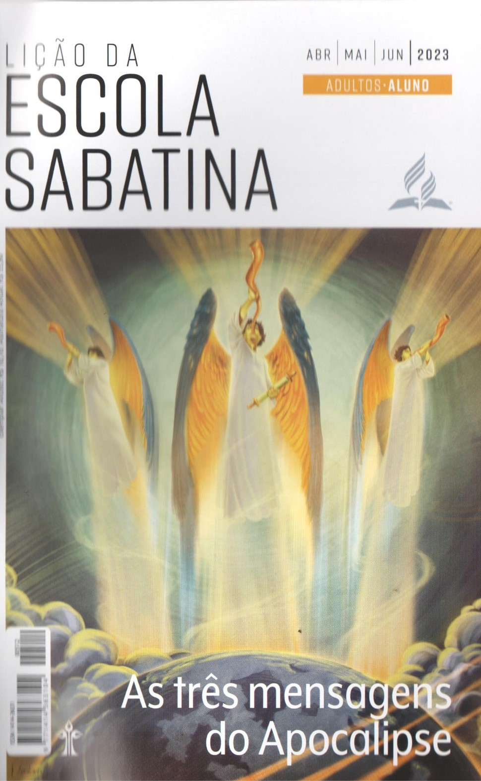
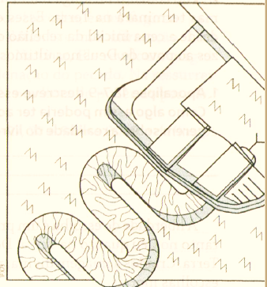
Jesus vence, Satanás perde
LIÇÃO 01
VERSO PARA MEMORIZAR: "O dragão ficou irado com a mulher e foi travar guerra com o restante da descendência dela, ou seja, os que guardam os mandamentos de Deus e têm o testemunho de Jesus” (Ap 12:17).
01
LEITURAS DA SEMANA: Ap 12; Ef 5:25-27, 32; Fp 3:9; Dn 7:25; Is 14:12-14; Ap 13:14-17
design Neemias Lima

Slide 2
Sábado
INTRODUÇÃO
LIÇÃO 01
- Nós também estamos em uma batalha de vida ou morte contra um inimigo astuto. Estamos em desvantagem numérica, numa situação completamente desfavorável. As forças do mal parecem invencíveis. O fracasso parece certo, a derrota, inevitável. A vitória parece estar fora de alcance. De uma perspectiva meramente humana, parece que as forças de Satanás nos dominarão.
Mas, graças a Deus, embora estejamos em desvantagem numérica, ainda que haja muitas probabilidades (humanamente falando) contra nós, mesmo que os ataques de Satanás sejam ferozes, por meio de - Jesus venceremos no fim. O tema do último livro da Bíblia, o Apocalipse, é: Jesus vence, Satanás perde. O cerne dessa batalha está descrito em Apocalipse 12, foco do nosso estudo desta semana. Esse estudo nos preparará para compreender Apocalipse 14 e as três mensagens angélicas.
LEITURAS DA SEMANA: Ap 12; Ef 5:25-27, 32; Fp 3:9; Dn 7:25; Is 14:12-14; Ap 13:14-17

Slide 3
Domingo
A batalha no Céu
PERGUNTAS:
LIÇÃO 01
1. Apocalipse 12:7-9 descreve esse conflito cósmico entre o bem e o mal. Como algo assim poderia ter acontecido no Céu? O que esses versos sugerem sobre a realidade do livre-arbítrio?
O livre-arbítrio é sagrado porque Jesus nos deu esse dom mesmo sabendo que isso O levaria à cruz (2Tm 1:9). Que cuidado devemos ter ao usar essa dádiva santa e cara?
LEITURAS DA SEMANA: Ap 12; Ef 5:25-27, 32; Fp 3:9; Dn 7:25; Is 14:12-14; Ap 13:14-17

Slide 4
Domingo
A batalha no Céu
COMENTÁRIOS:
LIÇÃO 01
- A liberdade de escolha é um princípio fundamental do governo de Deus, tanto no Céu quanto na Terra. Deus não criou robôs, nem no Céu nem na Terra. Criados à imagem divina, nós, como seres humanos, podemos fazer escolhas morais.
O poder de escolha está estreitamente alinhado com a capacidade de amar. Tirando o poder de escolha, destrói-se a capacidade de amar, pois o amor nunca pode ser forçado ou coagido. O amor é uma expressão de livre-arbítrio. Cada anjo do Céu foi confrontado com a escolha de retribuir o amor de Deus ou de se afastar em egoísmo, arrogância e orgulho. Assim como os anjos celestiais foram confrontados pelo amor com uma escolha eterna, o Apocalipse apresenta a cada um de nós escolhas eternas no conflito final da Terra. E maravilhoso poder escolher um lado em uma batalha na qual sabemos, de antemão, qual será o lado vencedor.
LEITURAS DA SEMANA: Ap 12; Ef 5:25-27, 32; Fp 3:9; Dn 7:25; Is 14:12-14; Ap 13:14-17

Slide 5
Segunda
Ataque satânico
PERGUNTAS:
LIÇÃO 01
2. Leia Apocalipse 12:4-6, 9; Efésios 5:25-27, 32 e Salmo 2:7-9 e defina os seguintes símbolos:
- Dragão
- Mulher
- Filho do Homem
- Cetro de ferro
Por que a garantia da salvação, por causa da vitória de Cristo sobre Satanás, é crucial para nós? O que Paulo escreveu em Filipenses 3:9 pode ser a nossa experiência?
LEITURAS DA SEMANA: Ap 12; Ef 5:25-27, 32; Fp 3:9; Dn 7:25; Is 14:12-14; Ap 13:14-17

Slide 6
Segunda
Ataque satânico
COMENTÁRIOS:
LIÇÃO 01
- Na cruz, Ele revelou a magnitude de Seu amor e nos libertou da condenação do pecado. Na ressurreição, como nosso Sumo Sacerdote vivo, Ele nos livra do poder do pecado. Na Bíblia, o cetro é símbolo de domínio ou governo. Um cetro de ferro é símbolo de um governo indestrutível, todo-poderoso e invencível. Jesus enfrentou todas as tentações que experimentamos e foi vencedor! O diabo é um inimigo derrotado. Cristo triunfou sobre ele em Sua vida, morte e ressurreição. Visto que Jesus já derrotou o diabo na cruz do Calvário, podemos ser vitoriosos também. A vitória de Cristo foi completa, mas o grande conflito entre Cristo e Satanás ainda não acabou. Se somos perdoados, não há nada de que possamos ser acusados. Jesus conquistou e venceu para sempre o pior que o pecado e o mal poderiam Lhe fazer. Ele atacou o mal e o venceu. Quando aceitamos Jesus pela fé, a vitória Dele é nossa.
LEITURAS DA SEMANA: Ap 12; Ef 5:25-27, 32; Fp 3:9; Dn 7:25; Is 14:12-14; Ap 13:14-17

Slide 7
Terça
Aceitando a vitória de Jesus
PERGUNTAS:
LIÇÃO 01
3. Leia Apocalipse 12:10. Que encorajamento obtemos do fato de que nosso acusador "foi expulso”?
4. Leia Apocalipse 12:11. Que garantia de vitória Cristo nos dá?
LEITURAS DA SEMANA: Ap 12; Ef 5:25-27, 32; Fp 3:9; Dn 7:25; Is 14:12-14; Ap 13:14-17

Slide 8
Terça
Aceitando a vitória de Jesus
COMENTÁRIOS:
LIÇÃO 01
- Nas mensagens do Apocalipse para as sete igrejas encontramos sete vezes a expressão “Eles o venceram”. Em Apocalipse 12:11 encontramos esse conceito de superação novamente. A palavra “vencer” na língua original do texto é nikao. Pode ser literalmente traduzida como “conquistar, prevalecer, triunfar ou ser vitorioso”. Observe como é possível ser vitorioso: “por causa do sangue do Cordeiro”, afirma Apocalipse 12:11.
Em Apocalipse 5:6, em visão profética, João olhou para o Céu e viu “um Cordeiro que parecia que tinha sido morto”. O sacrifício de Cristo é o foco da atenção de todo o Céu. Não há nada mais sublime do que a cruz para demonstrar o amor infinito e insondável de Deus. Somos redimidos, vitoriosos e salvos, não por nossos méritos, mas por causa das vitórias de Cristo em nosso favor.
LEITURAS DA SEMANA: Ap 12; Ef 5:25-27, 32; Fp 3:9; Dn 7:25; Is 14:12-14; Ap 13:14-17

Slide 9
Quarta
A mulher no deserto
PERGUNTAS:
LIÇÃO 01
5. Leia Apocalipse 12:6,14-16. Compare os textos e observe atentamente o período de tempo, o ataque de Satanás à "mulher” (igreja) e a provisão de Deus para Seu povo. Do que falam esses versos?
Descreva um tempo de provação ou dificuldade em que você poderia facilmente ter se sentido desencorajado, mas Deus lhe ofereceu um lugar de refúgio e o sustentou em seus desafios. Como Deus lhe deu apoio quando você mais precisou?
LEITURAS DA SEMANA: Ap 12; Ef 5:25-27, 32; Fp 3:9; Dn 7:25; Is 14:12-14; Ap 13:14-17

Slide 10
Quarta
A mulher no deserto
COMENTÁRIOS:
LIÇÃO 01
- Os 1.260 dias (Ap 12:6) são paralelos ao tempo, tempos e metade de um tempo (Ap 12:14). Essa mesma profecia de tempo é encontrada em Daniel 7:25, Apocalipse 11:2, 3 e Apocalipse 13:5. Como esses são símbolos proféticos (uma mulher literal com asas não foi para o deserto), aplicamos tempo profético, o princípio do dia ano (Nm 14:34; Ez 4:4-6) para essas profecias. Isso significa, simplesmente, que um dia profético equivale a um ano. Comentando sobre esse mesmo período profético de tempo em Apocalipse 11:2, a Bíblia de Estudo Andrews afirma: “Por isso, os intérpretes historicistas compreendem, em geral, que o período de 1.260 dias proféticos significa 1.260 anos literais que começam em 538 d.C. e terminam em 1798” (p. 1663, comentários sobre Apocalipse 11:2). Uma igreja corrupta - juntamente com um Estado corrupto - oprimiu, perseguiu e, por vezes, massacrou o fiel povo de Deus.
LEITURAS DA SEMANA: Ap 12; Ef 5:25-27, 32; Fp 3:9; Dn 7:25; Is 14:12-14; Ap 13:14-17

Slide 11
Quinta
Remanescente do tempo do fim
PERGUNTAS:
LIÇÃO 01
6. Leia Apocalipse 12:17. Que características do remanescente de Deus, Sua igreja no tempo do fim, são encontradas nesse verso?
Como você vê a realidade de Apocalipse 12:17 em sua experiência cristã? Ou seja, de que maneira você vê o grande conflito acontecendo na sua vida?
LEITURAS DA SEMANA: Ap 12; Ef 5:25-27, 32; Fp 3:9; Dn 7:25; Is 14:12-14; Ap 13:14-17

Slide 12
Quinta
Remanescente do tempo do fim
COMENTÁRIOS:
LIÇÃO 01
Satanás (o dragão) está irado com a mulher. O diabo está furioso com um povo que guarda os mandamentos de Deus e fará tudo o que puder para destruí-lo. Finalmente, ele promove um decreto para que esse povo não possa comprar nem vender, seja preso e enfrente a morte (Ap 13:14-17). Se Satanás não pode destruir Cristo, ele tentará destruir o objeto da mais profunda afeição Dele - Sua igreja. A última guerra da Terra não está centrada no Oriente Médio e nos vários conflitos ali, mas na mente do povo de Deus espalhado no mundo. E uma batalha entre duas forças opostas, Cristo e Satanás. Mais uma vez, ninguém é neutro. O mundo caminha para uma grande crise, mas em Jesus, por meio de Jesus e por causa de Jesus, nossa vitória é garantida - desde que fiquemos conectados a Ele, o que fazemos pela fé, uma fé que leva à obediência. Tudo depende de nossa escolha.
LEITURAS DA SEMANA: Ap 12; Ef 5:25-27, 32; Fp 3:9; Dn 7:25; Is 14:12-14; Ap 13:14-17

Slide 13
Sexta
Estudo adicional
COMENTÁRIOS:
LIÇÃO 01
- “Sendo a lei do amor o fundamento do governo de Deus, a felicidade de todos os seres inteligentes depende da perfeita harmonia com seus grandes princípios de justiça. Deus deseja de todos os seres criados por Ele o serviço de amor, que brote de um reconhecimento de Seu caráter. Ele não tem prazer na obediência forçada e concede a todos livre-arbítrio, para que Lhe possam prestar serviço voluntário.
“Enquanto todos os seres criados reconheciam a lealdade pelo amor, havia perfeita harmonia por todo o universo de Deus. A alegria da hoste celestial era cumprir o propósito do Criador. Tinham prazer em refletir Sua glória e manifestar Seu louvor. E, enquanto o amor para com Deus predominava, o amor de uns para com outros era cheio de confiança e abnegação. Nenhuma nota dissonante havia para desafinar as harmonias celestiais” (Ellen G. White, Patriarcas e Profetas [CPB, 2021], p. 10).
LEITURAS DA SEMANA: Ap 12; Ef 5:25-27, 32; Fp 3:9; Dn 7:25; Is 14:12-14; Ap 13:14-17

Slide 14
Sexta
Estudo adicional
PERGUNTAS:
LIÇÃO 01
1. Por que Apocalipse 12 é uma introdução adequada às três mensagens angélicas, especialmente tendo em vista o conflito iminente no tempo do fim?
2. Apocalipse 12 é reconfortante para você nas provas que enfrenta no dia a dia?
3. Alguns acreditam que nossas ações são em parte determinadas pela hereditariedade e pelo meio. Você concorda? Qual é o papel das nossas escolhas em nosso comportamento? Qual é a relação entre nossas escolhas e o poder de Deus em nós?
LEITURAS DA SEMANA: Ap 12; Ef 5:25-27, 32; Fp 3:9; Dn 7:25; Is 14:12-14; Ap 13:14-17

